Slide 1
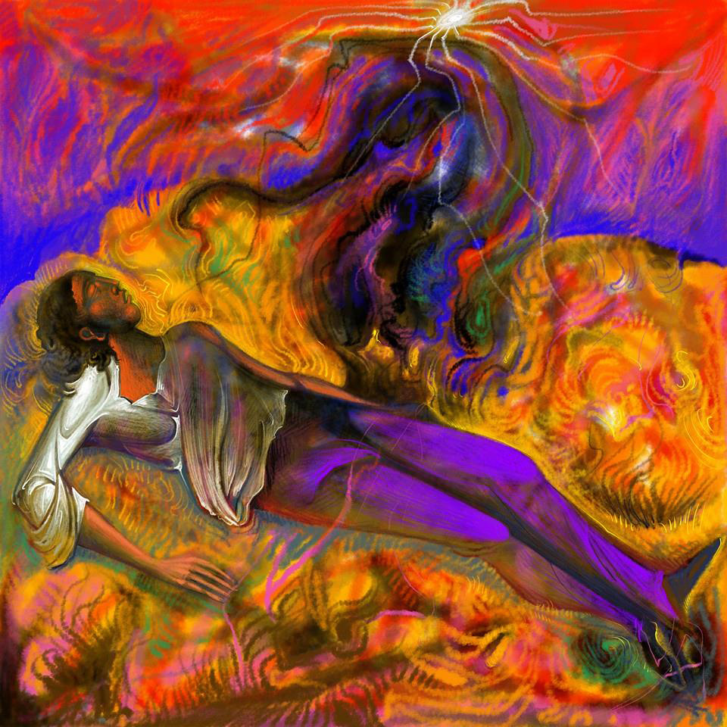
Ογκοι Εγκεφαλου Τα ορια τησ θεραπειαΣ…
Dr Αντώνιος Γ. Κρασουδάκις
Νευροχειρουργός
Δ/ντης Νευροχειρουργικής Κλινικής Γ.Ν.Χανίων

Slide 2
΄Ογκοι Εγκεφάλου Τα όρια της θεραπείας…
Ο JY είναι αγόρι, 11 χρονών
έχει υποστεί μέχρι τώρα δύο κρανιοτομίες για την αφαίρεση εγκεφαλικού όγκου με πολύ φτωχή ανταπόκριση στην ακτινοθεραπεία και στην χημειοθεραπεία
Εμφανίζει κεφαλαλγία ,προοδευτικά επιδεινούμενη ημιπάρεση και πτώση του επιπέδου συνείδησης

Slide 3
΄Ογκοι Εγκεφάλου Τα όρια της θεραπείας…
Πρίν από την εμφάνιση του όγκου η πιο αγαπημένη ασχολία του JY ήταν το ποδόσφαιρο.
Ενας από τους ποδοσφαιριστές της αγαπημένης του ομάδας έχει υποσχεθεί να τον επισκεφθεί σε 6 εβδομάδες
Η θεραπευτική ομάδα συμφώνησε να δεχτεί οποιαδήποτε απόφαση θα έπαιρναν οι γονείς….
Τι θα κάνατε γι αυτό το παιδί;

Slide 4
΄Ογκοι Εγκεφάλου Τα όρια της θεραπείας…
Παρά την εμφάνιση καινοτόμων θεραπείων και την επιθετική αντιμετώπιση των εγκεφαλικών όγκων η πρόγνωση για τους ασθενείς με εγκεφαλικούς όγκους παραμένει πτωχή:
<1 έτους για το γλοιοβλάστωμα
24-36 μήνες για το αναπλαστικό αστροκύττωμα
6-10 μήνες για τους μεταστατικούς όγκους

Slide 5
΄Ογκοι Εγκεφάλου Τα όρια της θεραπείας…
Στο τελικό στάδιο της ασθένειας οι ασθενείς με εγκεφαλικούς όγκους παρουσιάζουν σοβαρά συμπτώματα, λογω της επέκτασης του όγκου ή λογω των ανεπιθύμητων ενεργειών των διαφόρων θεραπευτικών μέσων και έχουν ανάγκη υποστηρικτικής- ανακουφιστικής θεραπείας.

Slide 6
΄Ογκοι Εγκεφάλου Τα όρια της θεραπείας…
Επιληπτικές κρίσεις 30%
Κεφαλαλγία 36%
Δυσφαγία 85%
Υπνηλία-Λήθαργος 85%
Διέγερση 15%
Συχνότητα εμφάνισης συμπτωματολογίας τον τελευταίο μήνα ζωής

Slide 7
΄Ογκοι Εγκεφάλου Τα όρια της θεραπείας…
Η ποιότητα ζωής στους τελικού σταδίου καρκινοπαθείς αποτελεί ένα μείζον ζήτημα της δημόσιας υγείας
Ωστόσο οι νευροογκολόγοι εξαντλούν κάθε δυνατότητα στην προσπάθεια καταπολέμησης του όγκου και ελάχιστο χρόνο αφιερώνουν για να απαντήσουν στο ερώτημα τι γίνεται με τον ασθενή για τον οποίο έχουν εξαντληθεί όλα τα θεραπευτικά μέσα…..

Slide 8
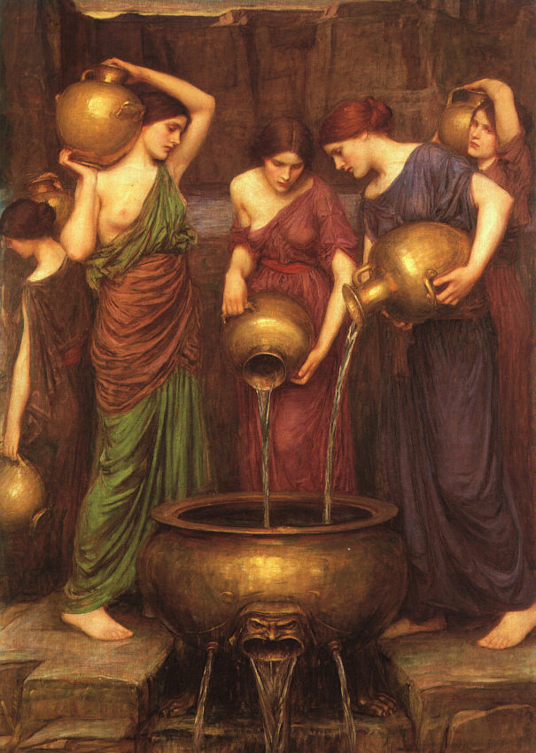
΄Ογκοι Εγκεφάλου Τα όρια της θεραπείας…
Οι όροι futile treatment και medical futility αποδίδονται ως ανώφελη θεραπεία και ιατρικώς ανώφελο-ιατρική ματαιοπονία, αντίστοιχα, που θεωρήθηκαν πιο κοντά στην απόδοση της έννοιας της εγγενούς αποτυχίας.
Οι όροι futile και futility έχουν ετυμολογικά λατινική προέλευση από το επίθετο futilis που σημαίνει αυτό που έχε διαρροή, το τρύπιο.
Η ετυμολογική προέλευση παραπέμπει στον ελληνικό μύθο των Δαναΐδων, που καταδικάστηκαν στον Άδη να προσπαθούν αέναα να γεμίσουν νερό τρύπια πιθάρια, λόγω της εγκληματικής πράξης που διέπραξαν εν ζωή, της δολοφονίας των συζύγων τους

Slide 9
΄Ογκοι Εγκεφάλου Τα όρια της θεραπείας…
Ο γιατρός Lawrence Schneiderman και οι θεωρητικοί Nancy Jecker και Albert Jonsen επιχείρησαν έναν ορισμό με συγκεκριμένα κριτήρια, ένα ποιοτικό και ένα ποσοτικό, στον οποίο ενσωμάτωσαν την πραγματιστική και την αξιακή πλευρά της έννοιας.
Σύμφωνα με την πρότασή τους :
Μια θεραπεία είναι ανώφελη όταν οι πιθανότητες επιτυχίας της είναι κάτω από 1% ή όταν παρατείνει μόνιμη κατάσταση μη συνείδησης ή εξάρτηση από μονάδα εντατικής νοσηλείας.

Slide 10
΄Ογκοι Εγκεφάλου Τα όρια της θεραπείας…
Από τα μέσα του 20ού αιώνα ενώ η τεχνολογία μπαίνει δυναμικά στην ιατρική πράξη με την ανάπτυξη των συσκευών υποστήριξης ζωτικών λειτουργιών και η ιατρικοποίηση της ζωής είναι γεγονός, μέσα σε ένα κλίμα αμφισβήτησης και αιτημάτων για όρια στην ιατρική, αναδύεται και ενισχύεται η έννοια της
αυτονομίας του ασθενή.
Κυρίαρχη αρχή της ιατρικής ηθικής σκέψης για τον αμερικανικό πολιτισμό, ακολουθεί μια ανοδική πορεία που σηματοδοτείται από τις πολύκροτες δικαστικές υποθέσεις Quinlan,Brophy και Cruzan για να φτάσει έως το «δικαίωμα στο θάνατο» με την έννοια της άρνησης θεραπείας στην απόλυτη μορφή της.

Slide 11
΄Ογκοι Εγκεφάλου Τα όρια της θεραπείας…
Παράλληλα, η ιατρική γίνεται ακριβή και εντείνονται οι ανησυχίες για το κόστος , που μπορεί να γίνει ανεξέλεγκτο με τη γήρανση του πληθυσμού.
Η ανάγκη για περιορισμό της χρήσης της τεχνολογίας, που από ασυνήθιστο θεραπευτικό μέσο έγινε συνήθης καθημερινή πράξη, γίνεται επιτακτική.
Η έννοια της ανώφελης θεραπείας εμφανίζεται στην ιατρική ηθική σκέψη στα τέλη της δεκαετίας του ’80.
Ενώ προτείνεται ως λογική κοινή βάση συζήτησης και λήψης απόφασης για όλα τα ζητήματα τέλους της ζωής, γίνεται αντίθετα αντικείμενο μεγάλης διαμάχης, που κορυφώνεται στα μέσα της δεκαετίας του ’90.

Slide 12
Ογκοι Εγκεφάλου Τα όρια της θεραπείας…
Στο μεταξύ, το «δικαίωμα στο θάνατο» αλλάζει μορφή και γίνεται «δικαίωμα στη ζωή» ως υπόθεση διαφωνίας γιατρών-ασθενών που φθάνει προς διευθέτηση στη δικαιοσύνη.
Ο νόμος ενώ έχει απαντήσει με σαφήνεια ως προς το πρώτο στέκεται διστακτικά απέναντι στο δεύτερο. Στις ΗΠΑ οι αποφάσεις που ελήφθησαν ήταν κατά κανόνα υπέρ της συνέχισης ή της χορήγησης θεραπείας δικαιώνοντας τον ασθενή, χωρίς όμως ενιαίο σκεπτικό, γεγονός που αντανακλά το θρίαμβο της αυτονομίας και την έλλειψη συναίνεσης ως προς το ιατρικώς ανώφελο, όπως εκφράστηκε μέσα από τις κοινωνικές δομές στη συγκεκριμένη κοινωνία.

Slide 13
΄Ογκοι Εγκεφάλου Τα όρια της θεραπείας…
Στις ΗΠΑ, μια χώρα με έμφαση στα ατομικά δικαιώματα υπεράνω των συλλογικών και με οικονομικά κατευθυνόμενη υγεία η κοινωνία είναι σε μεγάλο βαθμό αναποφάσιστη για το αν οι υπηρεσίες υγείας είναι αγοραίο αγαθό ή ανθρώπινη υπηρεσία που δεν υπόκειται στους νόμους της αγοράς.
Στην Ευρώπη, η γενική κατεύθυνση είναι πιο συλλογική και υπάρχει πιο πρόσφορο έδαφος για την αποδοχή εννοιών με κοινωνική σημασία.

Slide 14
΄Ογκοι Εγκεφάλου Τα όρια της θεραπείας…
«Η διατήρηση της ζωής αποτελεί πρώτη προτεραιότητα».
Εξαίρεση σε αυτό αποτελεί:
Στον ασθενή τελικού σταδίου που υποφέρει,
θεραπεία της οποίας πιθανότατη επιπλοκή είναι ο θάνατος θεωρείται αποδεκτή (έμμεση ευθανασία;)
Δικαίωμα στη ζωή δεν σημαίνει υποχρέωση να υποφέρεις….»
Prof R Merkel (University of Hamburg, Dpt of Juridical Science)
March 2004 “Limitations of Medical therapy”

Slide 15
Ογκοι Εγκεφάλου Τα όρια της θεραπείας…
Οι απόψεις των γιατρών μπορούν να αναζητηθούν στη βιβλιογραφία, τόσο μέσα από τις θέσεις όσων εκφράστηκαν επώνυμα και πήραν μέρος στη συζήτηση του ζητήματος όσο και μέσα από την εμπειρική έρευνα καθώς η προσέγγισή τους ως υλικό μελέτης είναι πιο εύκολη. Όσοι εκφράστηκαν επώνυμα δεν παρουσίασαν ενιαία άποψη ενώ η έρευνα πεδίου έδειξε αρκετή σύγχυση στην κατανόηση του θέματος και αρκετή ανησυχία για τυχόν νομικές επιπτώσεις.
Οι απόψεις των ασθενών σε επίπεδο έρευνας πεδίου απουσιάζουν σε μεγάλο βαθμό. Όσες υπάρχουν δείχνουν αποδοχή της έννοιας της ανώφελης θεραπείας. Οι απόψεις ασθενών που εκφράστηκαν επώνυμα στη βιβλιογραφία , περιγράφουν κυρίως την απόγνωσή τους για την έλλειψη ορίων στις θεραπευτικές παρεμβάσεις.

Slide 16
Ογκοι Εγκεφάλου Τα όρια της θεραπείας…
Ο κύριος σκοπός θεραπευτικής παρέμβασης στους αρρώστους με όγκο του εγκεφάλου θα πρέπει να είναι ο αποτελεσματικός έλεγχος των συμπτωμάτων ,η αποφυγή επιμήκυνσης της διαδικασίας του θανάτου και η συνεχής παροχή ψυχοκοινωνικής υποστήριξης στο περιβάλλον του ασθενούς.
Επομένως η υποστηρικτική θεραπεία αυτών των ασθενών απαιτεί την λειτουργία ομάδος δράσης από καλά εκπαιδευμένα στελέχη
Οι κοινές αποφάσεις (θεραπόντων-περιβάλλοντος-ασθενών) θα πρέπει να αποτελέσουν αντικείμενο μελέτης και θέσπισης κοινών οδηγιών (guidelines)

Slide 17
Ογκοι Εγκεφάλου Τα όρια της θεραπείας…
Αποφάσεις τελικής θεραπευτικής προσέγγισης σε 169 ασθενείς με όγκο εγκεφάλου ληφθείσες από κοινού:
Ήσυχος θάνατος 82
Σίτιση με ρινογαστρικό σωλήνα 13
Ενυδάτωση 87
Διακοπή στεροειδών 45
Καταστολή 13
(Home care unit ,Regina Elena Cancer Institute ,Rome)

Slide 18
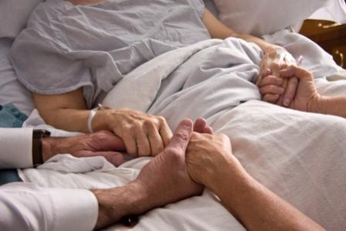
Ογκοι Εγκεφάλου Τα όρια της θεραπείας…
Είναι απαραίτητη η ανάπτυξη προγραμμάτων ανακουφιστικής θεραπείας και «τέλους ζωής αντιμετώπισης» (End of life care) και ειδικών μοντέλων κατ’ οίκον νοσηλείας για τον χειρισμό ασθενών με όγκους του εγκεφάλου που πρόκειται να πεθάνουν…

Slide 19
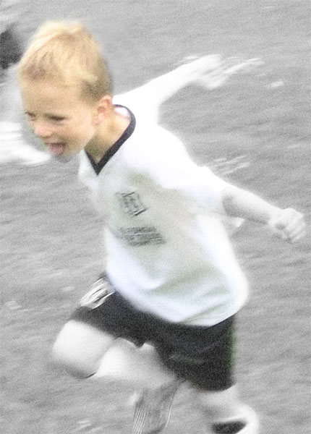
Ογκοι Εγκεφάλου Τα όρια της θεραπείας…
Ο JY υποβλήθηκε σε μια ακόμη κρανιοτομία παρουσίασε κλινική βελτίωση και μπόρεσε να συναντήσει τον αγαπημένο του ποδοσφαιριστή.
Πέθανε 2 μήνες αργότερα ...

Slide 20
Ογκοι Εγκεφάλου Τα όρια της θεραπείας…
Η ΑΖ είναι μάρτυρας του Ιεχωβά όπως και όλη της η οικογένεια . Έχει ένα μυελοβλάστωμα και έχει χειρουργηθεί 4 φορές για υποτροπή.
Δεν εμφανίζει ιδιαίτερα συμπτώματα αλλά απεικονιστικά εμφανίζει μαζική υποτροπή μερικές εβδομάδες μετά την χημειοθεραπεία.
Η οικογένεια της επιμένει να υποβληθεί σε νέα χειρουργική επέμβαση στο όνομα της παράτασης της ζωής της και με τον όρο να μην μεταγγιστεί…
Κατά την διάρκεια της χειρουργικής επέμβασης, λογω μαζικής αιμορραγίας επιβάλλεται η μετάγγιση πράγμα που αποδέχεται η μητέρα της μπροστά στην άμεση απειλή για τη ζωή της…
Εσείς τι θα κάνατε εάν παρουσιαζόταν μπροστά σας η ΑΖ;

Slide 21
“The right to live does not mean the duty to suffer..” Prof .R Merkel

Slide 22
Ευχαριστώ
2° Διεπιστημονικό Συμπόσιο
«H ζωή πριν το θάνατο: ευ-ζην και ευ-θνήσκειν»

